Slide 1
第七章 劳动力迁移

Slide 2
提纲
第一节 经济发展中的劳动力迁移
一、工业化过程中的劳动力迁移
二、发展中国家的劳动力迁移
三、劳动力迁移成为市场经济中的常态
第二节 劳动力迁移理论
一、刘易斯模型
二、托达罗模型
三、推拉理论
四、成本收益分析理论
五、新迁移经济学理论
六、迁移函数
第三节 中国的劳动力迁移
一、中国劳动力迁移的历程
二、中国劳动力迁移的特殊动力
三、中国劳动力迁移的主要特征
四、劳动力迁移与中国经济发展
五、“民工荒”与中国的刘易斯转折点
第四节 中国劳动力迁移的未来

Slide 3
第一节 经济发展中的劳动力迁移

Slide 4
何谓劳动力迁移
劳动力迁移
也称劳动力流动，是指劳动者以改变就业类型、改善收入状况等为目的一种跨地域流动的行为。
在任何时期的任何国家，迁移都是劳动力市场的一种常态
系统性、大规模城乡劳动力迁移，则是二元经济发展中的一个重要现象
中国的城乡劳动力流动，是世界上和平时期最大规模的迁移，是中国经济发展中令人瞩目的现象之一

Slide 5
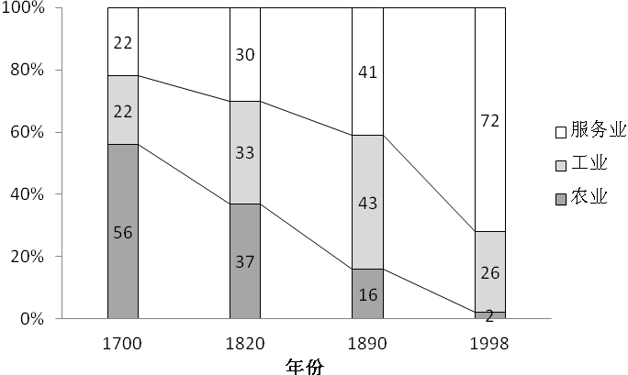
工业化过程中的劳动力流动：英国
英国的就业结构变化（1700-1998）
资料来源：麦迪森（2003）：《世界经济千年史》，北京大学出版社，第87页。

Slide 6
工业化过程中的劳动力流动：德国
资料来源：Wolfgang Zom, Handbuch der deutschen Wirtschafts – und Sozialgeschichter, Vol.2, Stuttgart: DVA, 1976, p.528.

Slide 7
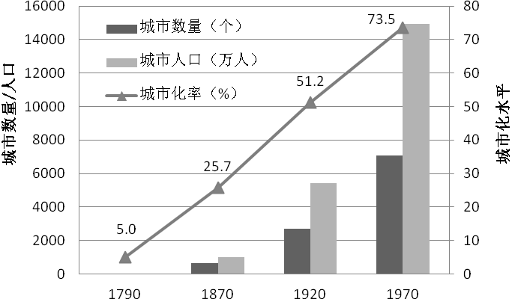
工业化过程中的劳动力流动：美国
美国城市人口及占总人口比例（%）
资料来源：《美国历史统计：殖民地时期到1970年》，第11-12页。

Slide 8
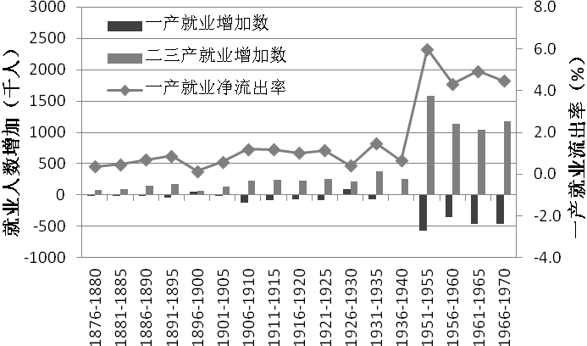
工业化过程中的劳动力流动：日本
日本第一产业就业者人数的变化
资料来源：南亮进（2008）：《经济发展的转折点：日本经验》，社会科学文献出版社，第93页

Slide 9
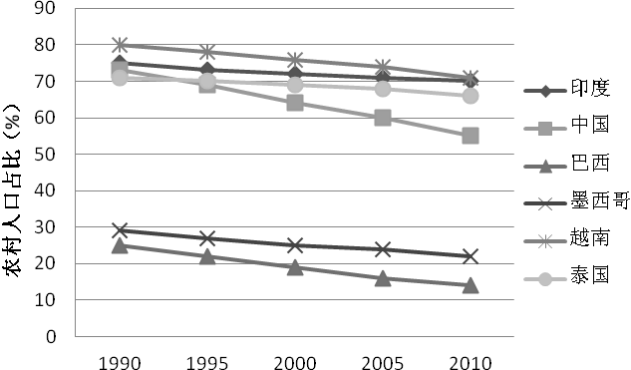
发展中国家的劳动力流动
资料来源：世界银行数据库，http://data.worldbank.org/indicator/sp.rur.totl.zs/countries/1w-cn?display

Slide 10
劳动力迁移成为市场经济的常态
在市场经济中，劳动力迁移是经济正常运行的必要条件，也是经济生活中的常态现象。
迁移是劳动者对外部社会经济环境做出的反应。对劳动者个人而言，迁移是其自主选择行为，迁移不是目的，而只是一种手段，目的是通过迁移得到更高的收入、更好的工作环境、更稳定的职业或更光明的事业前景等。
劳动者迁移也需要承担一定的货币成本和心理成本。

Slide 11
二、劳动力迁移理论
刘易斯模型
托达罗模型
推拉理论
迁移的成本收益分析理论
新迁移经济学理论
迁移函数
迁移理论的新探索

Slide 12

（一）刘易斯模型
Arthur Lewis (1954), “Economic Development with Unlimited Supplies of Labor,” The Manchester School, 22: 141-45.
William Arthur Lewis
(1915-1991)

Slide 13
刘易斯分析的三个基本假设
(1)劳动的无限供给
即劳动与其他生产要素相比数量如此之多，使得劳动的边际生产率等于零，或者是负数。甚至在工资降低到仅够维持生存的水平的时候，劳动的供给仍然超过需求。
(2)二元经济结构
即国民经济中同时存在两种性质不同的部门：一个是以现代化方法进行生产的资本主义工业部门，另一个是以传统方式为基础的农业部门。
(3)工资水平不变
现代工业部门的工资水平取决于传统农业部门的工资水平。

Slide 14
刘易斯人口流动模型
由于工业部门的劳动产出大于工资总量，因而形成剩余产出
如果工业资本家将利润再投资，则该部门资本存量及其对劳动的需求将由此而提高
只要农业部门尚有过剩劳动力存在，这个过程将一直继续下去
一直到农业过剩劳动力全部被吸收完毕为止
最后，工业劳动者的工资和农村劳动者的收入都将随投资增加而逐步提高
工农业趋向均衡发展，国民经济结构趋向逐步转变
这就是有名的刘易斯二元经济理论和人口流动模式。

Slide 15
经济发展经历的两个不同阶段
在第一个阶段，由于工业资本较小，无力吸收全部剩余劳动，总能在不变工资的水平上得到源源不断的劳动供给。
这时会出现一个利润急剧增加、资本加速积累、剩余劳动迅速被吸收的时期。
当资本增长赶上劳动供给的时候，经济发展就进入了第二阶段
那时工资不再固定不变，两个部门的收入将随劳动边际生产率的提高而上升，二元经济也逐步变为同质经济。

Slide 16
刘易斯转折点
W
K₁<K₂<K₃
D₃
D₂
S’
D₁
S
W₀
A
O0
L₁
L₂
L₃
L_{n}
L

Slide 17
（二）托达罗模型
Michael P. Todaro (1969), “A Model of Labor Migration and Urban Unemployment in Less Developed Countries.” American Economic Reviews, March: 139-147.

Slide 18
托达罗模型
目的：解释发展中国家城市失业越来越严重，但农村劳动力流入城市持续增长这一矛盾现象
基本思想：
劳动力迁移基本是一种经济现象，劳动者所关心的与其说是城乡现实的收入差异，还不如说是城乡预期的收入差异。只要预期收入大于在农村的现得收入，他们就会流动到城市中去。
影响他们预期收入的因素有两个：一是城乡实际工资差距，二是在城市找到工作的概率。
托达罗模型的核心思想在于，农村劳动力是否向城市转移取决于在城市里获得较高收入的概率和对相当长时间内失业的风险之间的利弊权衡。

Slide 19
托达罗模型图示
A
M
q’
W_{M0}
Z
W_{A}
q
E
W_{A}*
A’
W_{M}*
W_{A}**
M’
Q_{A}
L_{A}
L_{A}*(L_{M}*)
L_{M}
Q_{M}

Slide 20
托达罗模型的政策含义
首先，发展中国家应当尽量减轻城乡经济机会不均等的现象，否则，过量的农村劳动力涌入城市，不仅会引起城市中许多的社会经济问题，还将造成农村劳动力的不足。
其次，如果仍然按照传统的解决城市失业问题的办法，在创造城市就业机会的同时，不努力提高农村收入和增进农村就业机会，就会出现一种离奇的现象，即更多的城市就业带来更高水平的城市失业。
托达罗认为，发展中国家要摆脱一味的偏重城市的偏见，要注重农村的发展。

Slide 21
（三）推拉理论
这一理论的代表人物是埃弗雷特·李（Everett S. Lee）。
埃弗雷特·李认为，影响劳动者迁移的因素包括四种：迁出地的因素，迁入地的因素，中间阻碍因素和个人因素；每一个地区都同时存在某些吸引人的因素和排斥人的因素，劳动力的迁移正是这些因素综合作用的结果（Lee, 1966）。
如果推力因素的作用大于拉力因素的作用，劳动力就会迁移；否则，劳动力就不会迁移。

Slide 22

（四）迁移的成本-收益模型
Larry Sjaastad (1962), “The Cost and Returns to Human Migration,” Journal of Political Economy 70. No. 5:80-93.
作者简介
1962年以来一直芝加哥大学任教
He developed his doctoral thesis into a tremendously influential article: “The Costs and Returns of Human Migration,” which remains widely cited today.

Slide 23
迁移的私人成本
经济成本（money costs）
给定距离下的因迁移而产生的食物、住宿、交通等费用
非经济成本（non-money costs or “psychic” costs）
可能远大于经济成本
包括机会成本、精神成本
如：离开熟悉的环境，离开家人、亲戚、朋友等的心理成本
非经济成本虽然不涉及经济资源，但会影响资源配置

Slide 24
迁移的私人收益
非经济收益（non-money returns）
环境的变化
工作的满意程度等
经济收益（money returns）
名义工资收入
就业成本的变化
消费价格的变化等

Slide 25
迁移的私人成本与社会成本之关系
很大程度上依赖于
市场结构
资源的流动性
政府的税收政策等
私人收益和社会收益的关系也是如此

Slide 26

迁移成本收益分析的模型化
理论模型：
如果净收益现值大于0，则意味着劳动者迁移的预期收益的现值大于由于迁移而带来的货币成本和心理成本之和，劳动者将会选择迁移。
如果净收益现值小于0，劳动者将不会选择迁移。
很显然，劳动者从新工作中所获得的效用水平越高、在原来的工作中所得到的效用越少、与迁移相联系的直接成本越小、劳动者在新工作或新地区生活的时间越长，则迁移的净收益现值就越大，劳动者迁移的可能性也就越大。
这个结论可以帮助我们预测什么样的劳动者最容易迁移。

Slide 27
中国农村外出劳动力的决策因素

Slide 28
（五）新迁移经济学理论
新迁移经济学（New Economics of Labor Migration, NELM）强调迁移行为不是单个迁移者决策的结果，而是迁移者家庭集体决策的结果。
迁移的目的不仅是获得个体预期收入最大化，也是为了使家庭收入风险最小化；对于家庭而言，迁移行为是一种控制生产风险、增加资本来源的重要途径（Stark & Bloom, 1985）。
新迁移经济学特别强调“相对剥夺”（relative deprivation, RD）的思想。
相对剥夺也称相对贫困或相对满意度（relative satisfaction），是指家庭决定其成员的迁移，不只是为了提高其绝对收入，同时也是为了提高相对于本社区或参照人群的其他家庭的收入；
也就是为了减轻在某一参照系内的相对贫困感。即使自家的收入水平有很大提高，但只要提高的程度不及参照人群，他仍然有种相对剥夺的感觉，仍然会决定迁移。

Slide 29
（六）迁移函数
Yap（1977）认为，从地区间劳动力迁移来看，可以用迁移函数来描述影响劳动力迁移的因素。
迁移函数的基本形式如下：
可以看出，迁移函数理论实际上是对刘易斯模型、推拉理论和成本收益分析理论的一种综合。

Slide 30
（七）迁移理论的新探索：预期驱动理论（Gao&Smith）
Wenshu Gao, Russell Smyth (2011). “What keeps China’s migrant workers going? Expectations and happiness among China’s floating population”, Journal of the Asia Pacific Economy, 16(2): 163–182.
进城农民工工作时间长、工资水平低，从事所谓的“3D”工作。这就提出了一个问题，既然城市的工作那样辛苦，那么他们为什么还要不断地迁移进城呢？传统的解释是，城乡之间存在绝对收入差距（刘易斯模型）或相对收入差距（托达罗模型），我们提出了一个新的理论解释，即对未来生活的乐观预期，是农村劳动力向城市迁移的驱动力。

Slide 31
第三节 中国的劳动力迁移

Slide 32
中国劳动力迁移历程
中国的乡城劳动力流动政策经历了一个从内到外、由紧到松、从无序到规范、由歧视到公平的过程
按照时间的顺序可以划分为控制流动、允许流动、控制盲目流动、规范流动和公平流动等五个阶段
1979-1983年：控制流动
1984-1988年：允许流动
1989-1991年：控制盲目流动
1992-2000年：规范流动
2000年以后：公平流动

Slide 33
中国外出农民工数量及其占城镇就业比例

Slide 34
中国劳动力迁移的特殊动力
首先，中国的大规模劳动力乡城迁移是传统经济发展战略的产物。
其次，巨大的城乡收入差距为农村劳动力向城市迁移提供了充分动力。
此外，中国各地区经济发展的不平衡，为劳动力跨地区迁移提供了进一步的动力。

Slide 35
中国外出农民工的规模、分布及流向
资料来源：国家统计局：《2017年农民工监测调查报告》，http://www.stats.gov.cn/tjsj/zxfb/201804/t20180427_1596389.html。

Slide 36
中国劳动力迁移的主要特征
以男性为主
《2017年农民工监测调查报告》的数据显示，外出农民工中男性占68.7%，女性仅占31.3%，而且女性占比比上年下降0.4个百分点
以青壮年为主
外出农民工平均年龄为34.3岁，其中40岁及以下所占比重为72.3%，50岁以上所占比重为9.2%。
以初中文化程度者为主体
外出农民工中未上过学者占0.7%，小学文化程度者占9.7%，初中文化程度者占58.8%，高中文化程度者占17.3%，大专及以上文化程度者占13.5%。

Slide 37
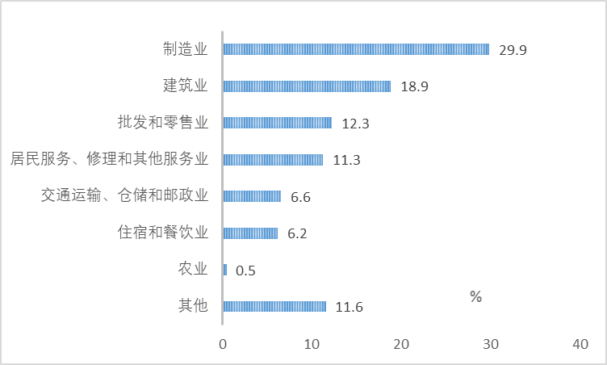
外出农民工的行业分布
资料来源：国家统计局：《2017年农民工监测调查报告》，http://www.stats.gov.cn/tjsj/zxfb/201804/t20180427_1596389.html。

Slide 38
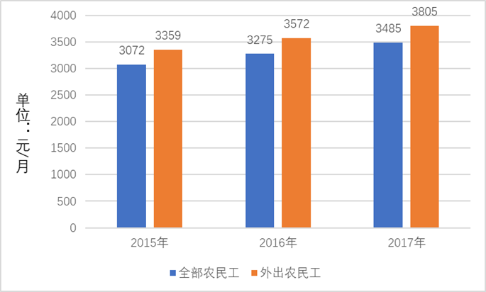
中国农民工平均月收入情况
资料来源：国家统计局：《2017年农民工监测调查报告》，http://www.stats.gov.cn/tjsj/zxfb/201804/t20180427_1596389.html。

Slide 39
城乡劳动力迁移对中国经济发展的作用
迁移与劳动力资源的有效配置
对中国的实证研究：世界银行（1997）；蔡昉、王德文（1999），贡献了经济增长的20%
迁移与增加移民收入
增加农民收入、缓解农村贫困（王小鲁，2004；都阳、朴之水，2005）
比在农村的收入增长100%（CULS，2010）
迁移与缩小居民收入差距
Whalley & Zhang, 2004；Lin et al, 2004
迁移与中国劳动力市场一体化
蔡昉、都阳等，2008
迁移与中国的城市化
城市化率从1978年的17.9%提高到2017年的58.52%

Slide 40
四、中国城乡劳动力迁移的未来

Slide 41
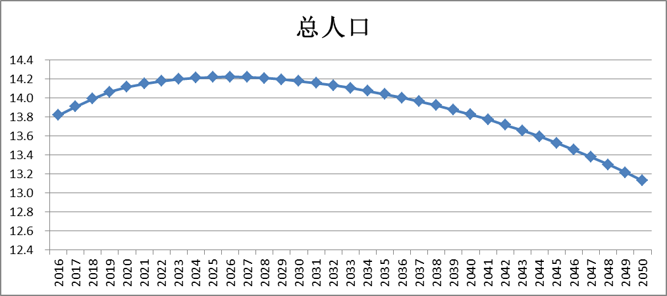
中国总人口的变化趋势
到2020年约为14.12亿，并将在2026年左右达到高峰，峰值约为14.22亿。此后一路下滑，到2037年下降至14亿以下，到2050年约为13.13亿。

Slide 42
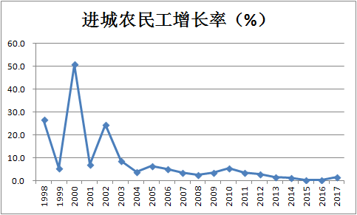
进城农民工增长率不断下降

Slide 43
2017-2050年新成长劳动力数量变化

Slide 44
新成长农民工数量变化

Slide 45
新成长农民工受教育结构

Slide 46
本章小结
刘易斯模型
托达罗模型
推拉理论
迁移的成本收益分析
新迁移经济学理论
迁移函数
中国城乡劳动力迁移沿革和现状
迁移与中国经济增长

